Slide 1
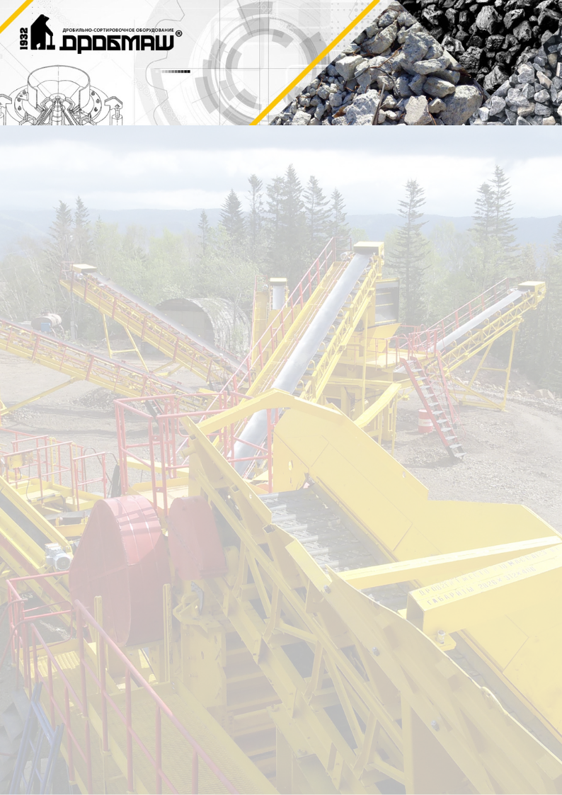
ЗАКРЫТОЕ АКЦИОНЕРНОЕ ОБЩЕСТВО
«Д Р О Б М А Ш» (г. Выкса)
одно из лидирующих предприятий Российской Федерации по производству стационарных дробильно-сортировочных комплексов
П Р И Г Л А Ш А Е Т
к сотрудничеству молодых и креативных специалистов, студентов 4 курса бакалавриата и магистратуры
М Ы П Р Е Д Л А Г А Е М:
-Стажировку на рабочем месте под руководством опытного наставника;
Преддипломную практику;
Возможность дальнейшего трудоустройства;
-Возможность карьерного роста и профессионального развития в условиях кадровой политики компании, нацеленной на развитие сотрудников.
Ждем Ваши резюме:
personal@drobmash.ru
Обращаться:
г. Выкса, ул. Заводская, д.1
тел. 8 (83177) 91550, 91541
+7 9101045985

